Slide 1

SUNNYSIDE THEATER
김도연 · 김영민 · 시은지 · 신정희 · 이규섭 · 이혜준

Slide 2
INDEX
1 주제선정
2 WBS
3 요구사항정의서
4 테이블설계
5 UI

Slide 3




주제선정
+
+
장점은 모으고, 기능은 더하기 +
소비자의 입장에서 보다 유저 친화적인 웹

Slide 4
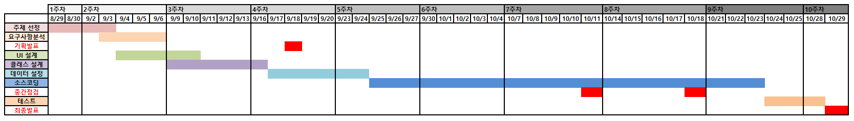
WBS

Slide 5
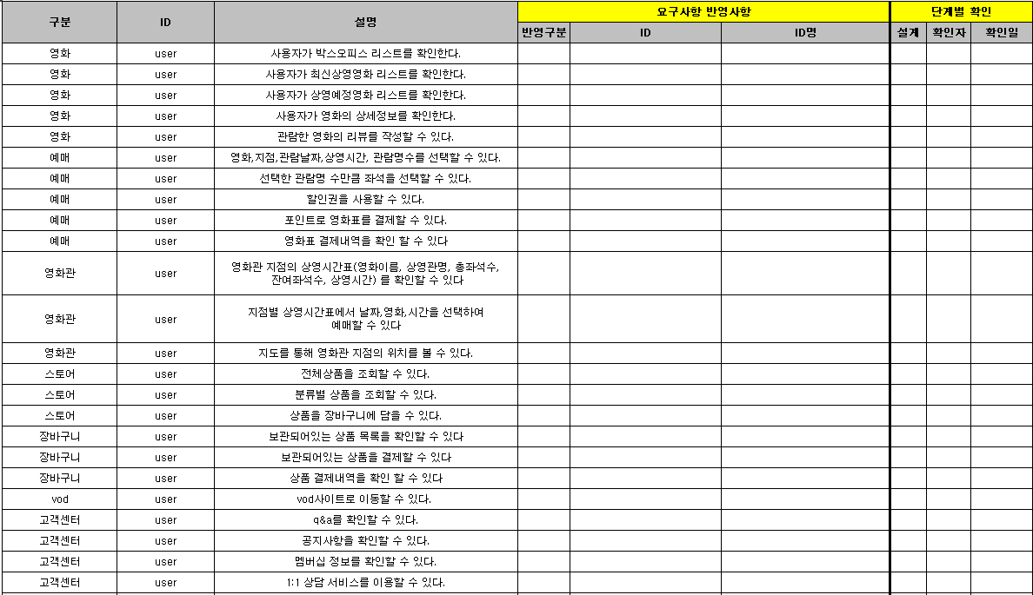
요구사항 정의서 user

Slide 6
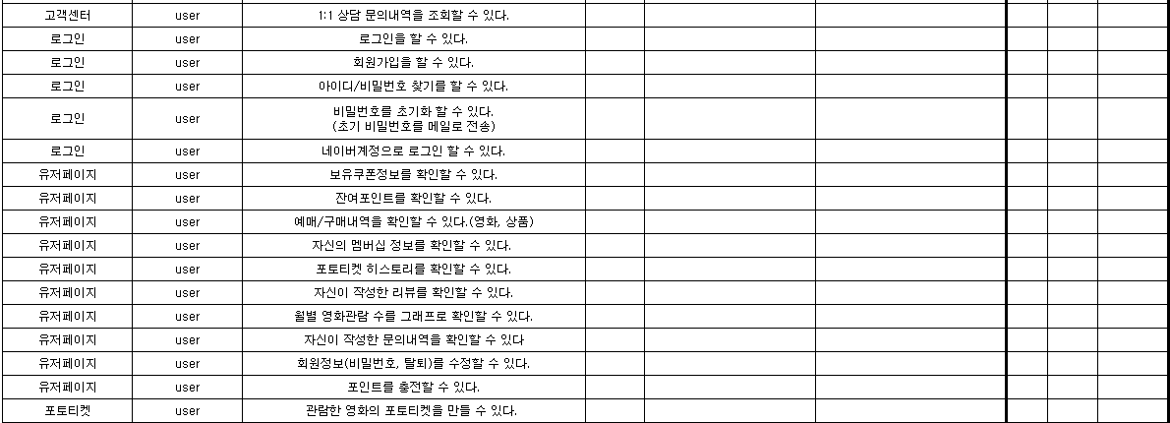
요구사항 정의서 user

Slide 7
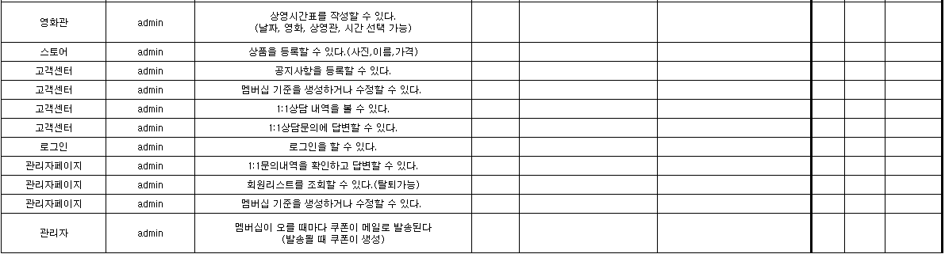
요구사항 정의서 admin

Slide 8
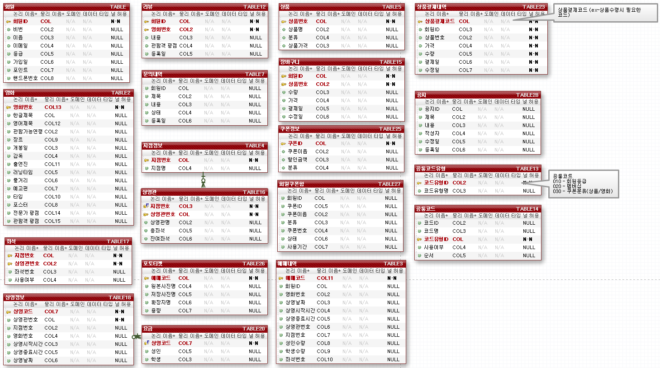
테이블설계

Slide 9
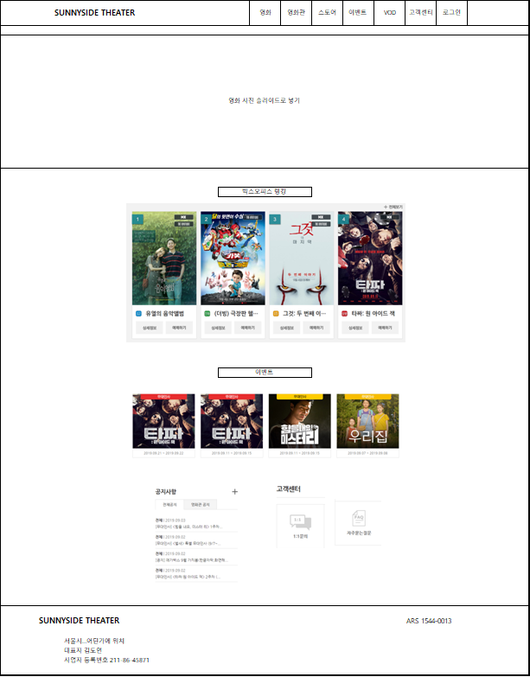
UI 메인페이지
박스오피스
공지사항
고객센터

Slide 10
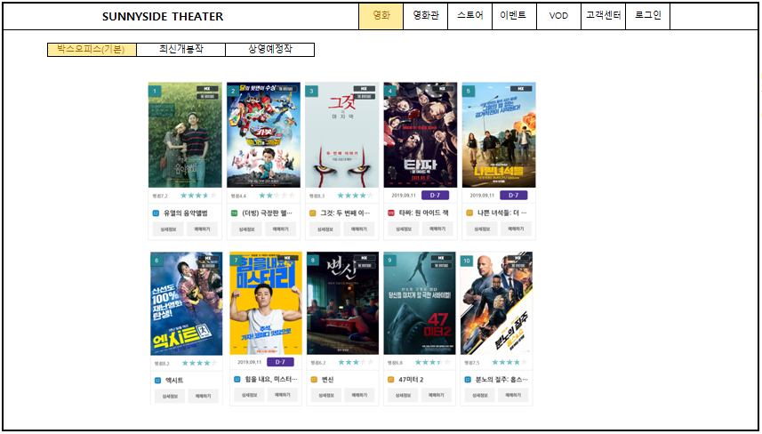
UI 영화
상세보기 → 영화정보
예매하기 → 티켓결제

Slide 11
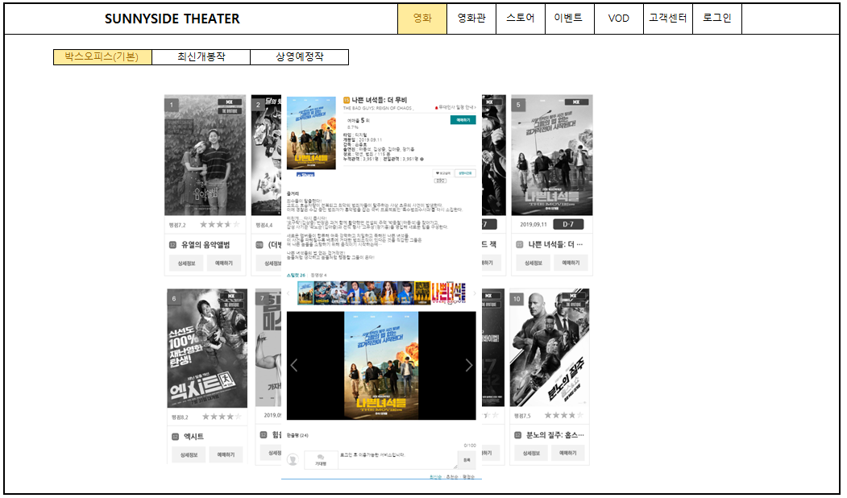
UI 영화

Slide 12
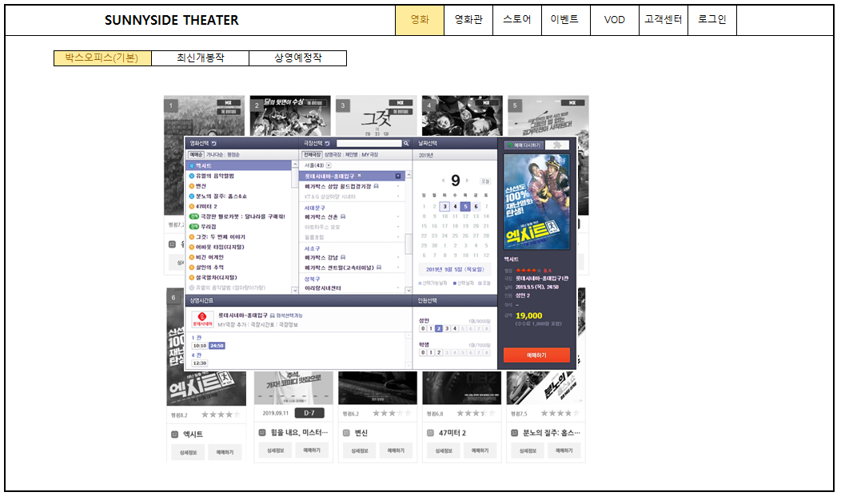
UI 영화

Slide 13
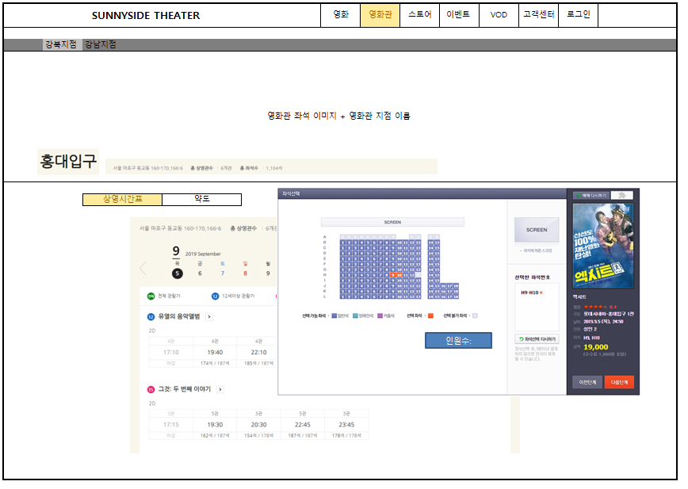
UI 영화관

Slide 14
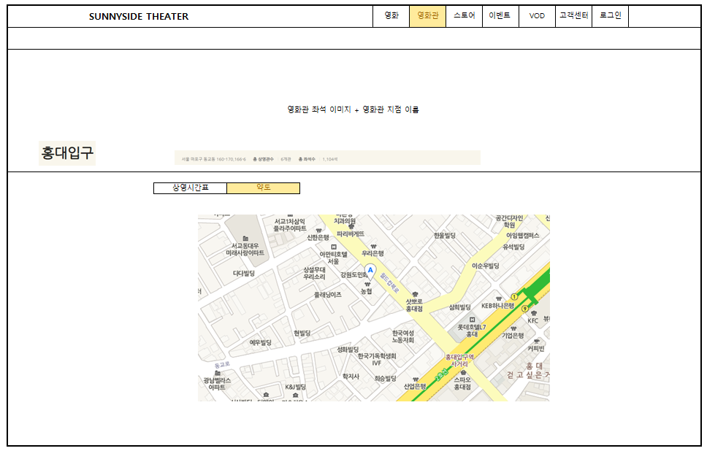
UI 영화관

Slide 15
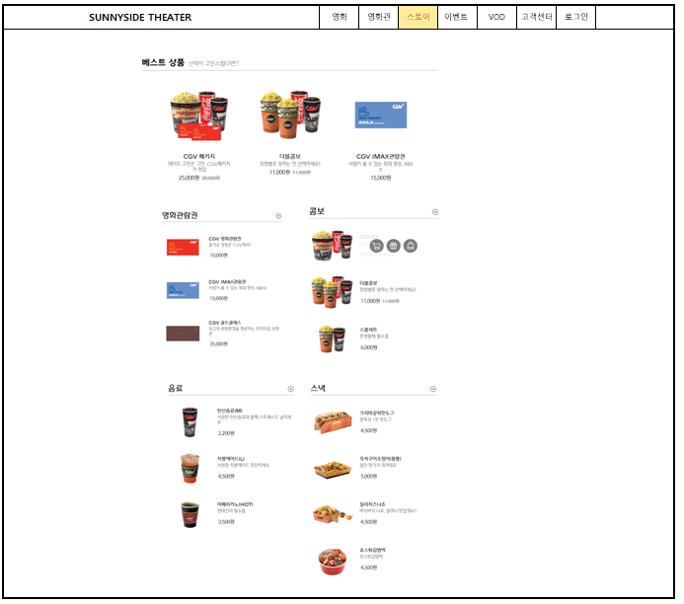
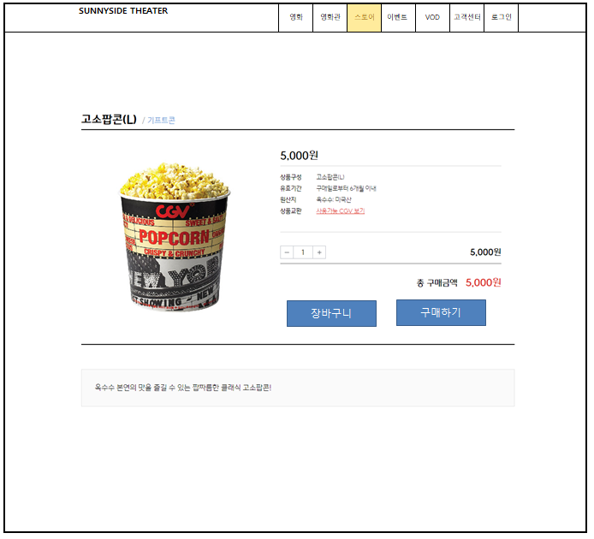
UI 스토어

Slide 16
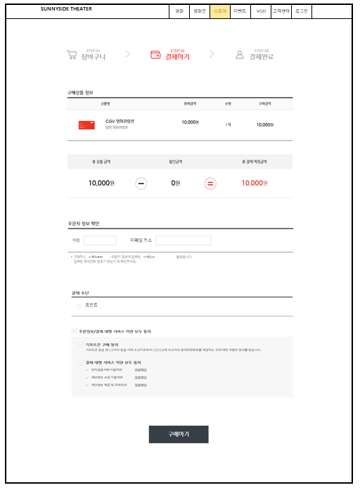
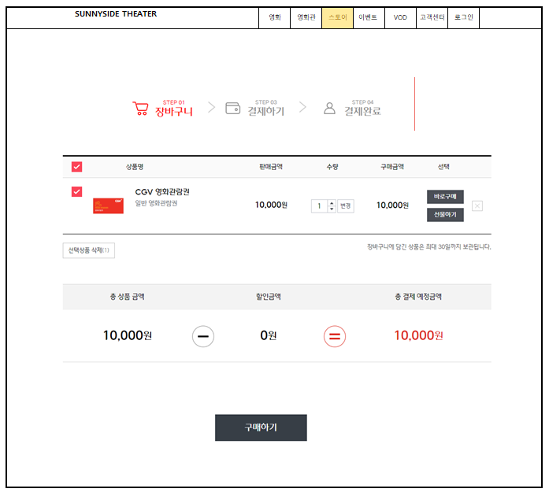
UI 스토어

Slide 17
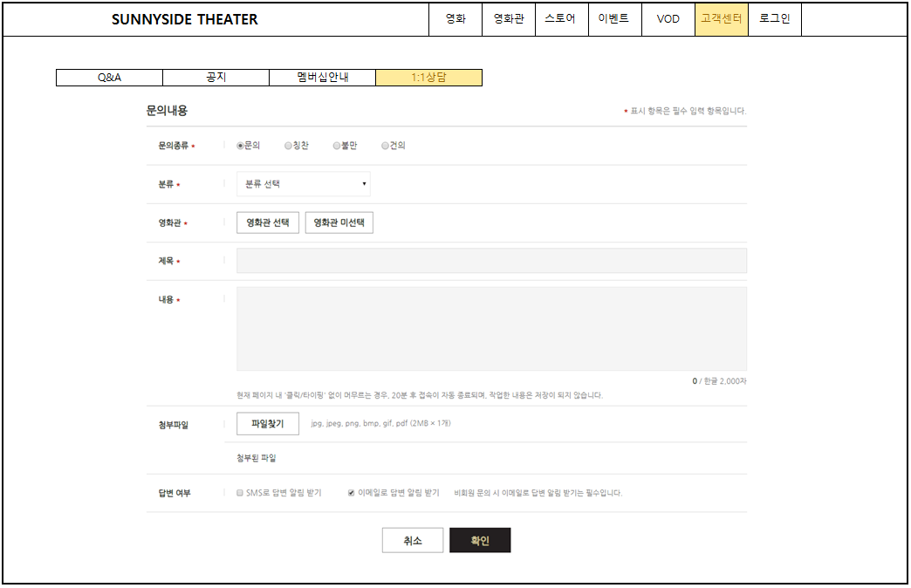
UI 고객센터

Slide 18
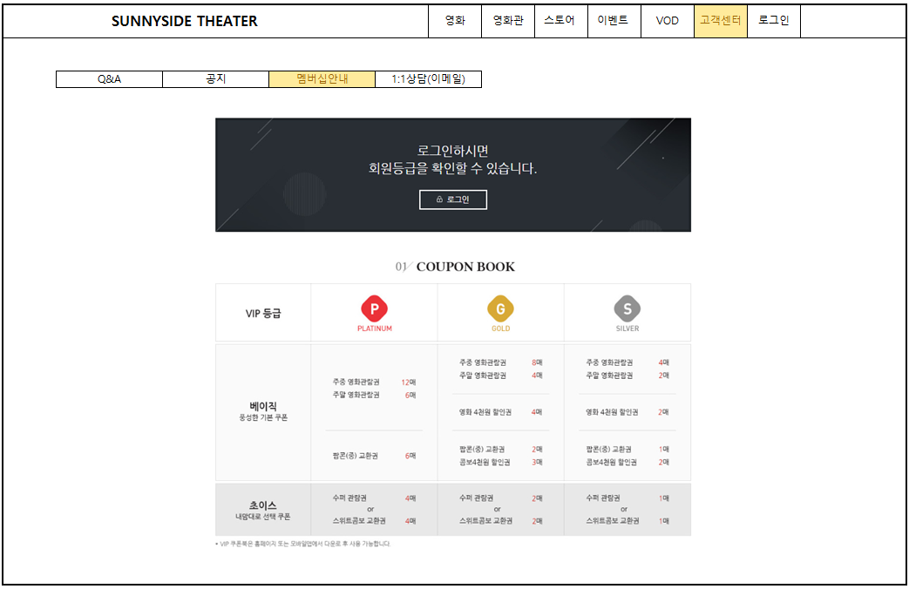
UI 고객센터
등업 시 메일로
할인쿠폰 전송

Slide 19
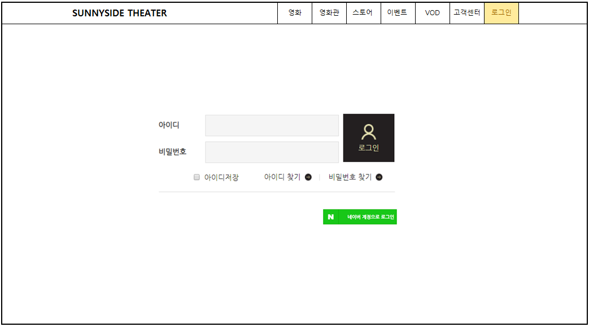
UI 로그인

Slide 20
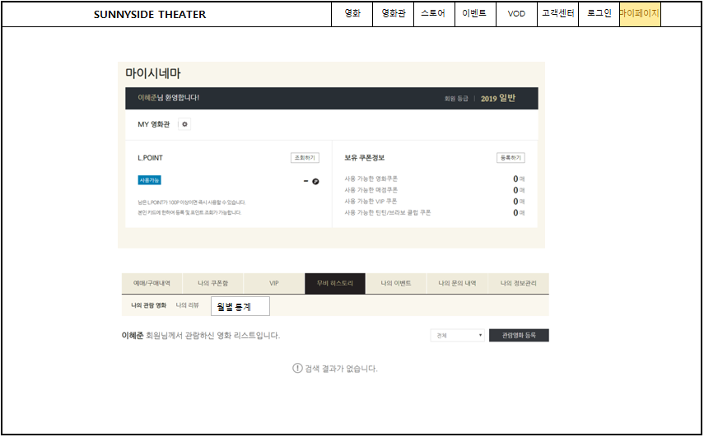
UI 마이페이지
포토티켓

Slide 21
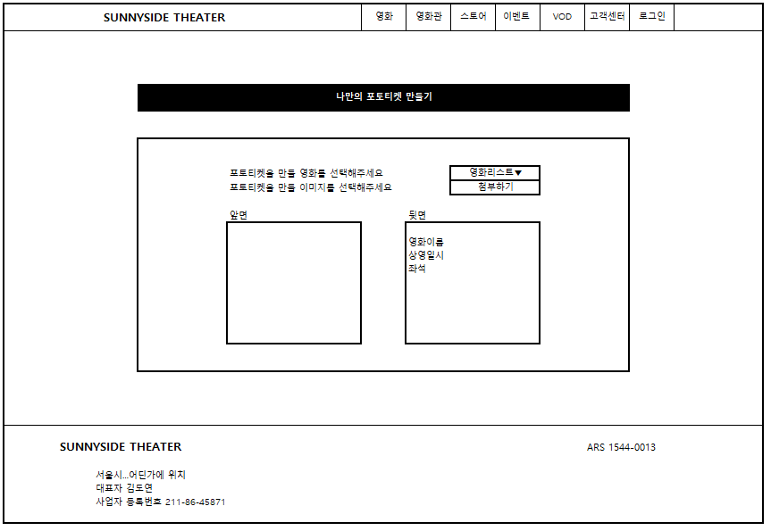
UI 포토티켓

